Slide 1

Betonlogisztika
Készítette: Fáró Sebestyén, Erdősi Zsombor

Slide 2

Projektünk célja
A betonrendelés/szállítás teljes folyamatának digitalizálása
Betongyártó cégek összehasonlítása
A felesleges telefonálgatások kiváltása gyors, online megoldással
Olyan projekt létrehozása, amely a vizsga után is működőképes marad

Slide 3







Alkalmazott programok

Slide 4
Felhasználói szerepkörök
Admin: új felhasználók létrehozása és szerkesztése, megrendelés – ajánlatkérés státuszának módosítása és törlése
Felhasználó(user): ajánlatkérés, megrendelés, kapcsolatfelvétel

Slide 5
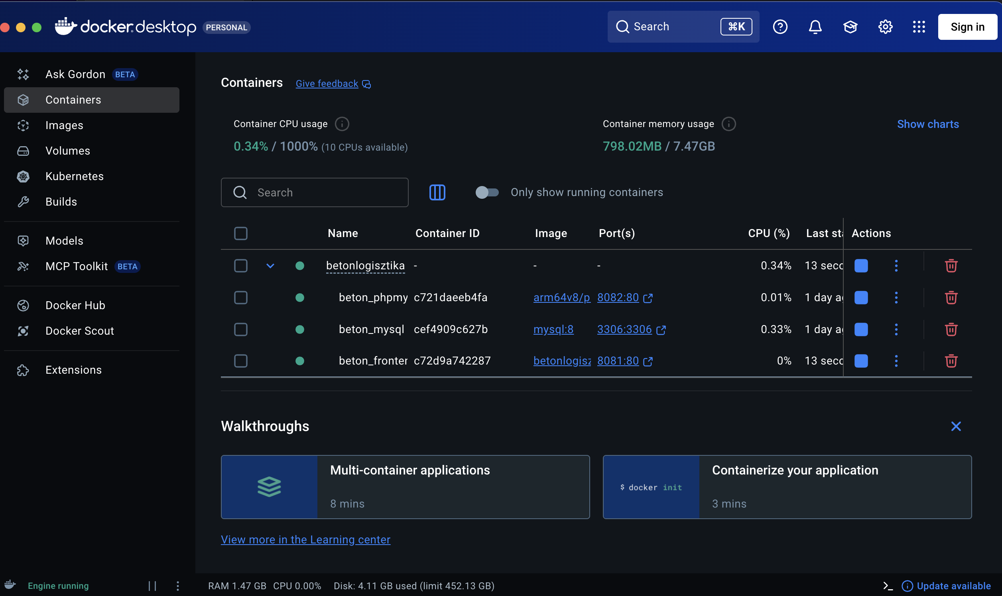
Adatbázis szerkezet - áttekintés
A betonlogisztika egy relációs MySQL adatbázisra épül, amelyet Docker szerveren futtatunk. Ennek köszönhetően a rendszerünk gyors, megbízható, és a növekvő igényekhez is könnyen igazítható.

Slide 6
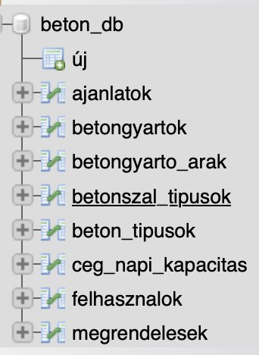
Adatbázis szerkezet - áttekintés
Felhasználók
Ajánlatok
Megrendelések
Betongyártók
Típusok
Árak

Slide 7
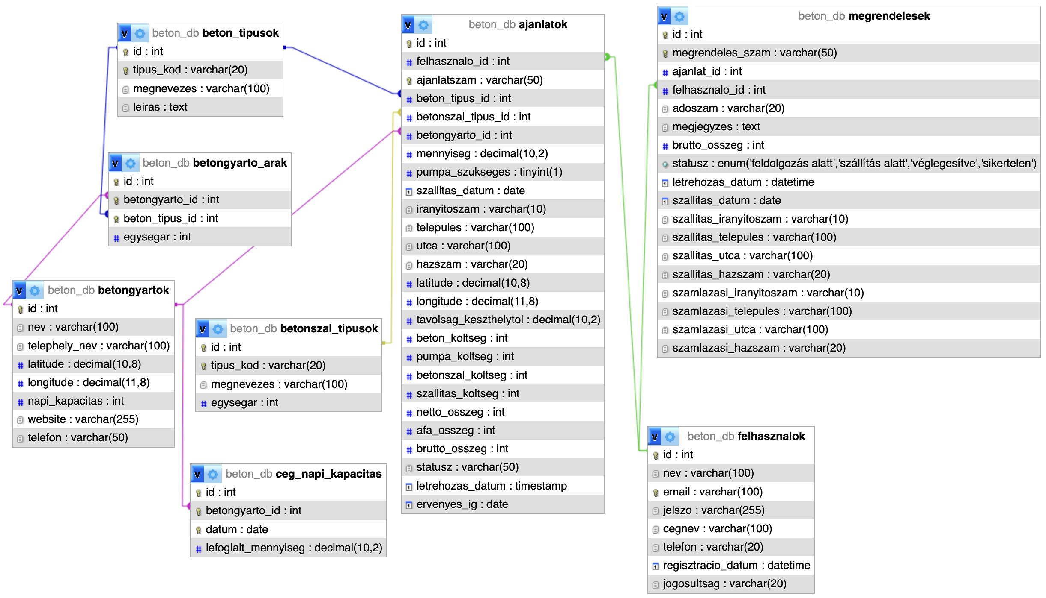
Adatbázis szerkezet

